Slide 1
CBPE 2025
CONTEUDO DA APRESENTAÇÃO:
1 – OBRAS DE ARTE ESPECIAIS ANTIGAS
2 – CASO DO VIADUTO T5 QUE CEDEU 1,6M NA MARGINAL DO PINHEIROS
3 – REFORÇOS COM FIBRAS DE CARBONO
4 – SEGURANÇA DE OBRAS DE ARTE ESPECIAIS EXISTENTES

Slide 2
INSPEÇÕES EMERGENCIAIS E VERIFICAÇÕES DE PROJETO DE OBRAS DE ARTE ESPECIAIS (OAEs) NA CIDADE DE SÃO PAULO
1. EUSÉBIO MATOSO
Fernando R Stucchi
Kalil Skaf
Matheus M. Pain
Luiz A. B. Vargas

Slide 3
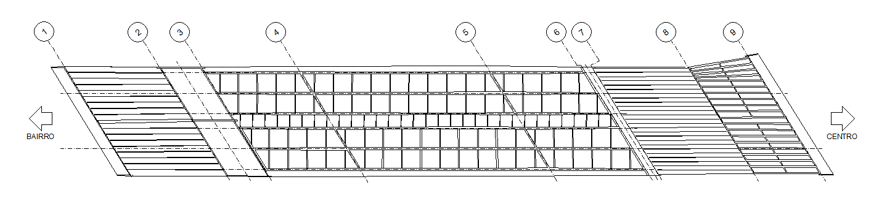
CADASTRO GEOMÉTRICO
1940 (81 anos): INAUGURAÇÃO DA PONTE - 3 VÃOS CONTÍNUOS – Vãos 2, 3 e 4
1964 (57 anos): DUPLICAÇÃO S. CENTRO E PROLONGAMENTO – Vãos 5 e 6
1978 (43anos): PROLONGAMENTO – Vão 1
2002 (19anos): DEMOLIÇÃO E RECONSTRUÇÃO PARCIAL DO VÃO 5 – Acidente com carreta
EXTENSÃO TOTAL DE 168m
LARGURA TOTAL DE 27m (DOIS TABULEIROS DE 13,5m PARA CADA SENTIDO)
VÃO 1
VÃO 2
VÃO 3
VÃO 4
VÃO 5
VÃO 6

Slide 4
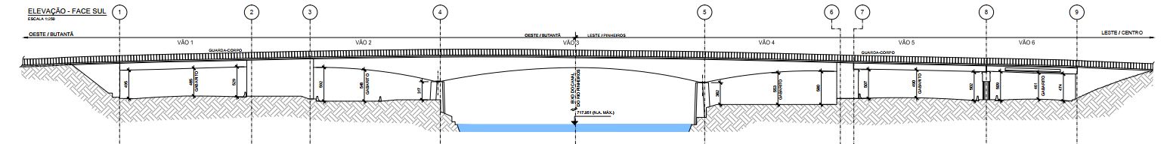
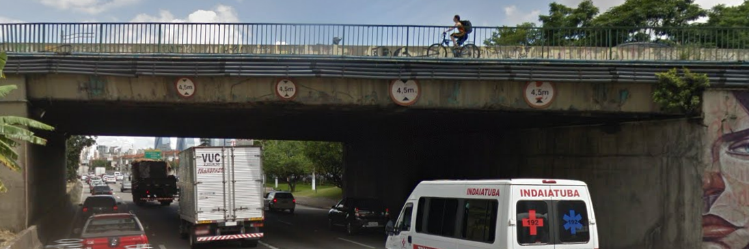
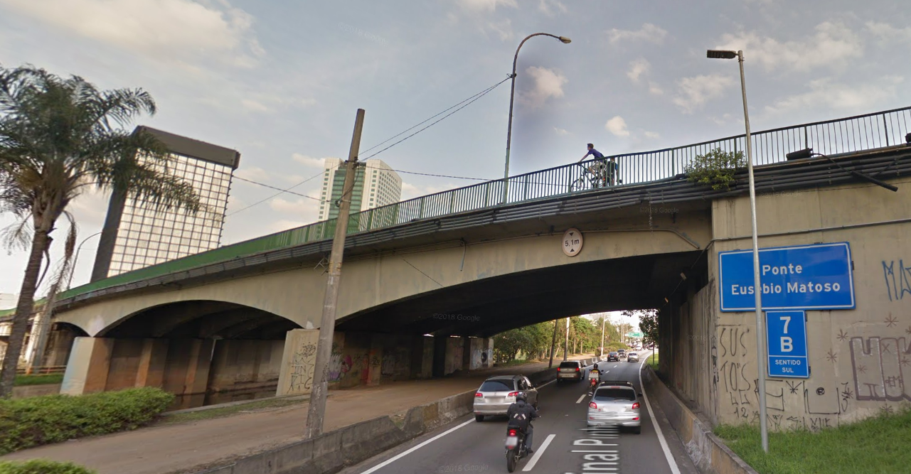
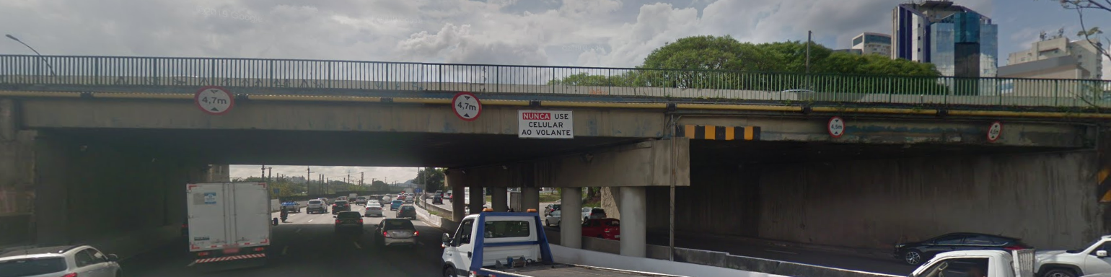
CADASTRO GEOMÉTRICO
GABARITOS SOBRE AS PISTAS MARGINAIS
1 VÃO BI-APOIADO EM GRELHA COM LONGARINAS PROTENDIDAS SCAC DE 23,0m (VÃO1)
3 VÃOS CONTÍNUOS EM GRELHA DE C. ARMADO - 23,0m (VÃO 2), 46,0m (VÃO 3) E 23,0m (VÃO 4).
1 VÃO BI-APOIADO EM GRELHA COM LONGARINAS PROTENDIDAS SCAC DE 23,0m (VÃO 5)
1 VÃO BI-APOIADO EM GRELHA COM LONGARINAS PROTENDIDAS “I” DE 15,5m (VÃO 6)
VÃO1
VÃO 6
4.5m
5.1m
5.5m
4.7m
4.5m
23 m
23 m
46 m
23 m
23 m
15,5 m

Slide 5
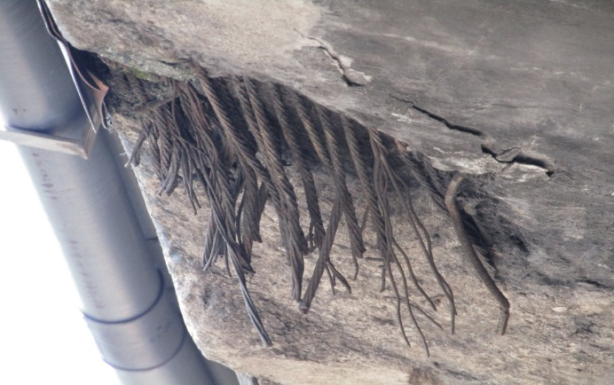
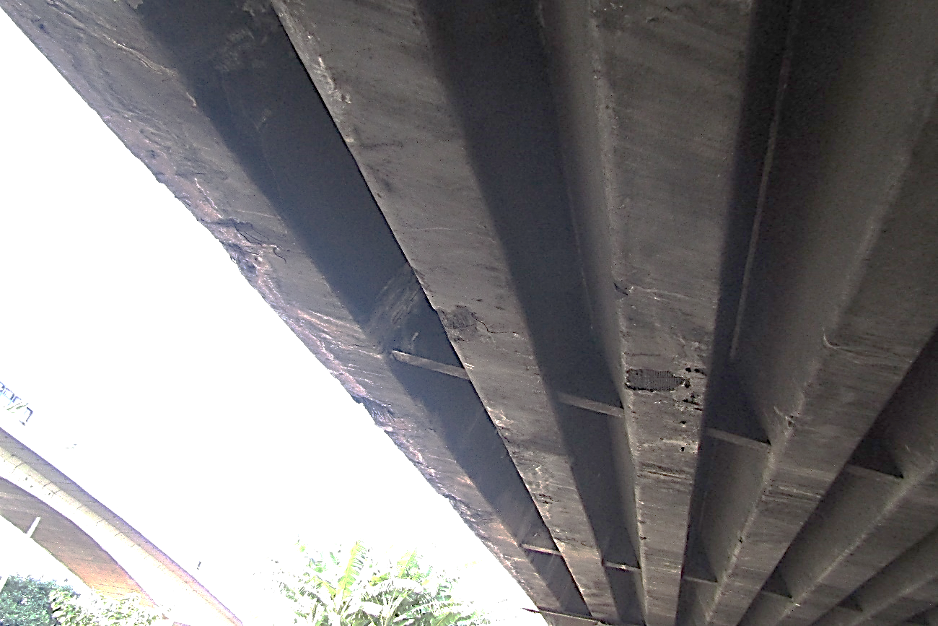
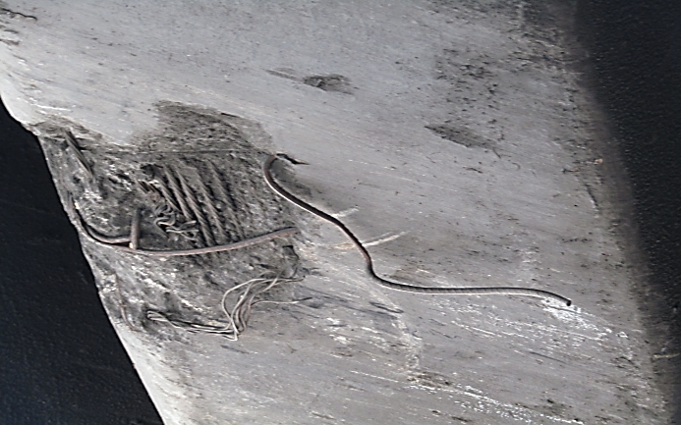
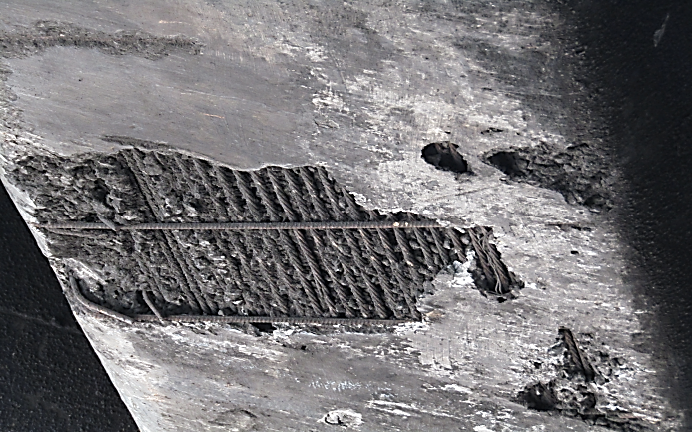
INSPEÇÕES ESPECIAIS
IMPACTO DE VEÍCULOS – VÃO 1
2 vigas com armadura rompida

Slide 6
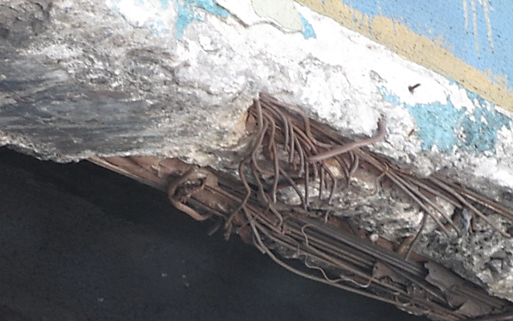
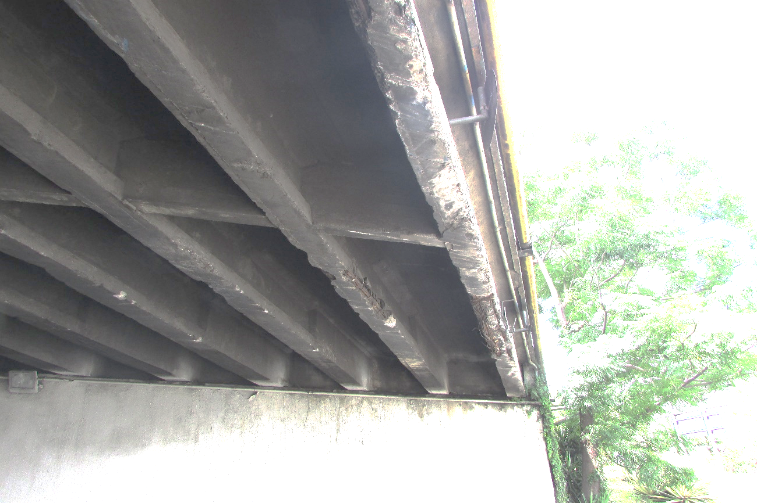
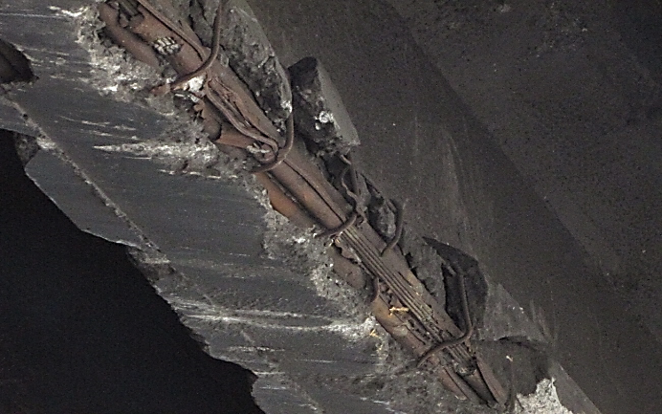
INSPEÇÕES ESPECIAIS
IMPACTO DE VEÍCULOS – VÃO 6
2 vigas com armadura rompida
V 501 – 5 CABOS CORTADOS
V 502 – 1 CABO CORTADO

Slide 7
VERIFICAÇÃO ESTRUTURAL – VÃOS 2, 3 E 4 – VIGA CONTINUA CA
NÃO FOI LOCALIZADO O PROJETO EXECUTIVO DA PONTE
RECONSTITUIRAM-SE AS ARMADURAS CONFORME NORMAS VIGENTES À ÉPOCA, COM OS f_{c} OBTIDOS DOS= ENSAIOS DE RESISTÊNCIA À COMPRESSÃO, COM REDUÇÃO DO GANHO COM IDADE! – σ_{c28} = 15MPA
NA VERIFICAÇÃO DAS ARMADURAS FORAM IDENTIFICADOS DOIS TIPOS DE AÇO NAS ESTRUTURAS: 37-CA E 50-CA - EM GERAL, BITOLAS MAIORES QUE 8mm SÃO 50-CA (f_{y}=3TF/CM2), E AS DEMAIS 37-CA (f_{y}=2,5TF/CM2).
A PARTIR DESSAS ARMADURAS, REALIZOU-SE VERIFICAÇÃO ESTRUTURAL PARA USO ATUAL EM TERMOS DE CARGAS E CRITÉRIOS DE PROJETO – CONSIDERANDO GANHO COM IDADE E PERDA POR EFEITO RUSCH!
UTILIZOU-SE REDUÇÃO DOS γ_{(g e q)} EM ALGUNS CASOS, CONSIDERANDO A BOA RESPOSTA ESTRUTURAL
20MPa

Slide 8
NORMAS BRASILEIRAS DE CONCRETO
CASO DA FLEXÃO SIMPLES NO ELU (ESTÁDIO III) NB1- 40
b
ε_{C}
σ_{R}
x
y
R_{c}
d
z
R_{s}
A_{s}
ε_{s}
s_{y}
σ_{R} = 0,75f_{cm} R_{c} = 0,75f_{cm}bx = R_{S} = A_{s}f_{y}
ε_{s} ≥ ε_{y} (desejável)
ε_{c} e ε_{s} sem limitações
FS ≥ 2

Slide 9
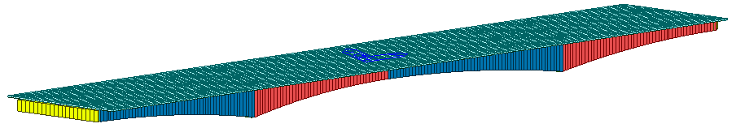
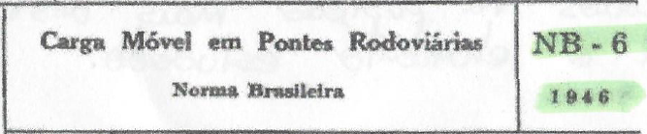
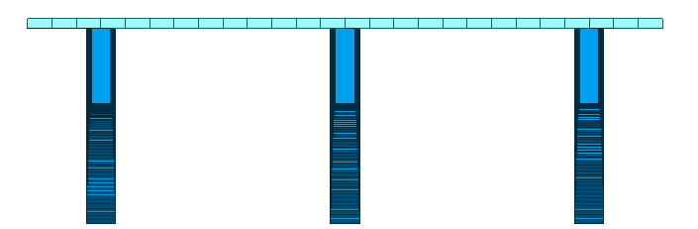
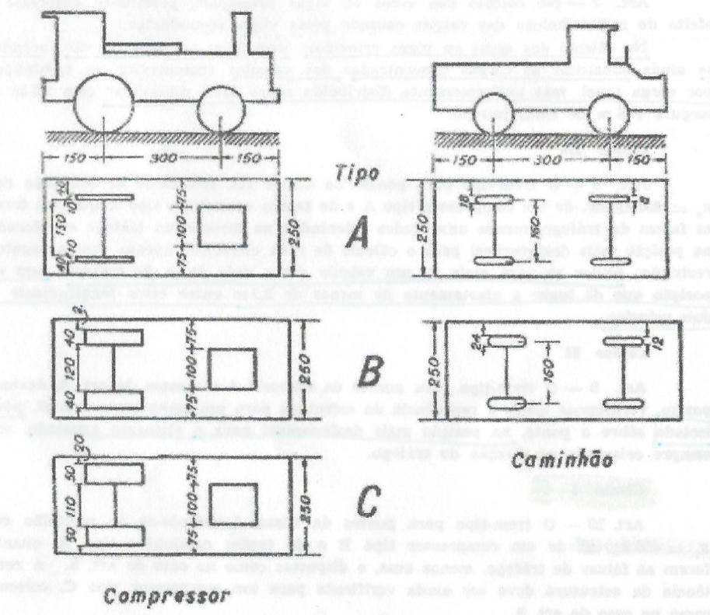
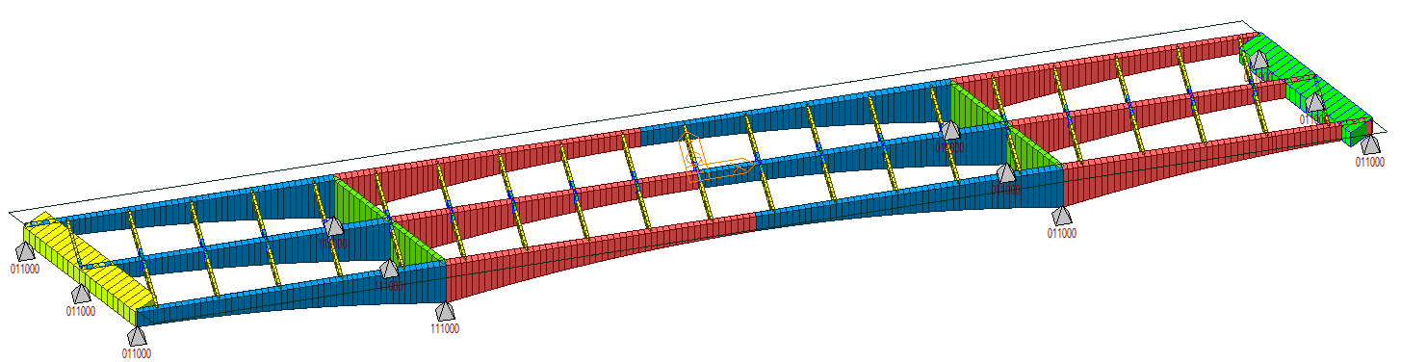
MODELO DO TRECHO 2,3,4 – 6 LONGARINAS COM ALTURA VARIÁVEL (23m,46m,23m)
Obra 1940
NB1-40? e TB24?
Obra 1964
NB1-60 e TB36

Slide 10
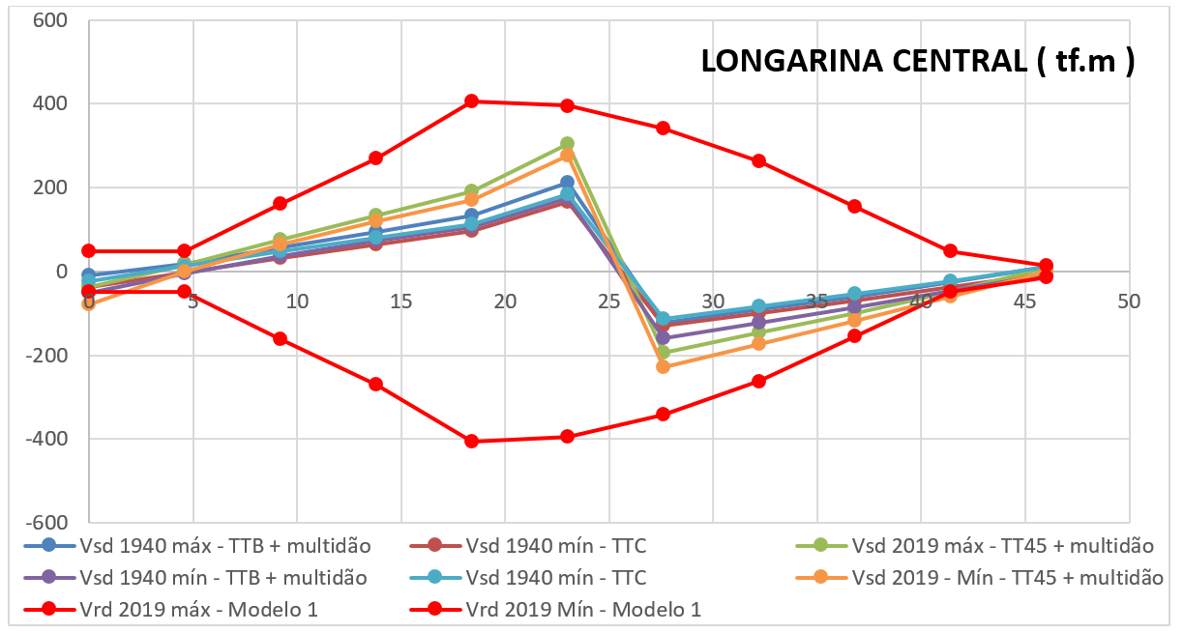
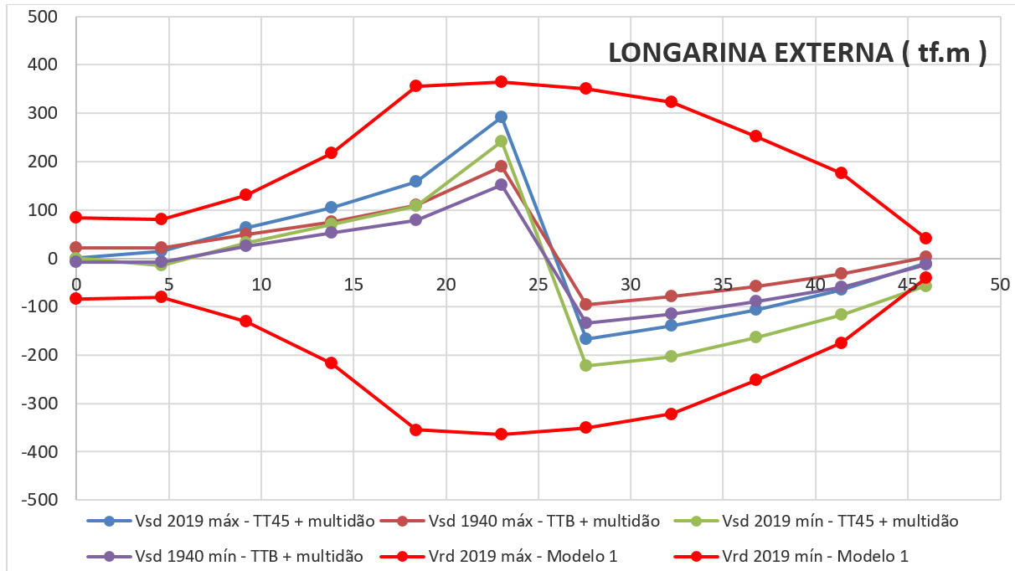
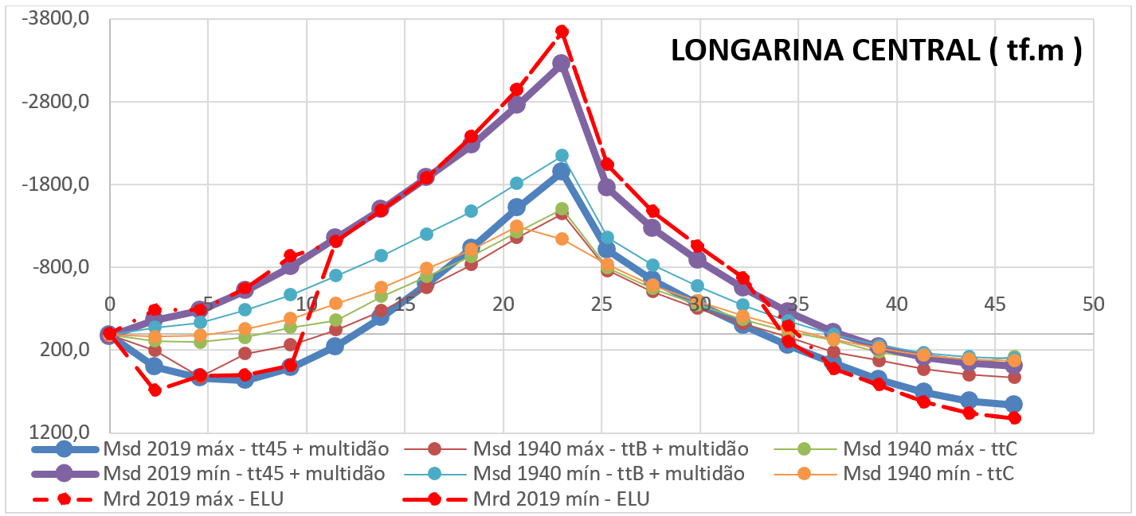
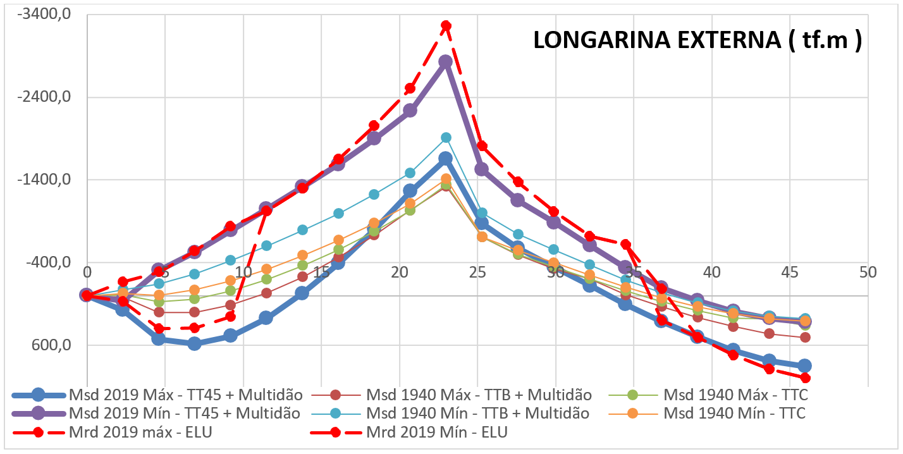
OBRA 1940 - CORTANTE E MOMENTO FLETOR RESISTENTES VS ESFORÇOS SOLICITANTES - ??
V ok
M não ok
M+ DEFICÊNCIA DE 18%, CAI PARA 6% COM GAMAS f REDUZIDOS

Slide 11
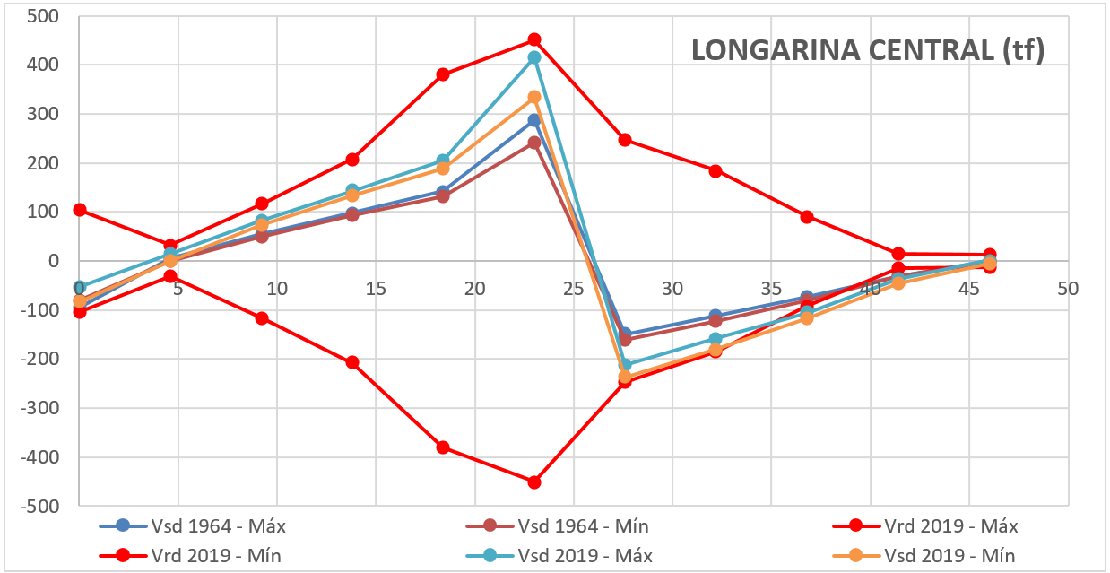
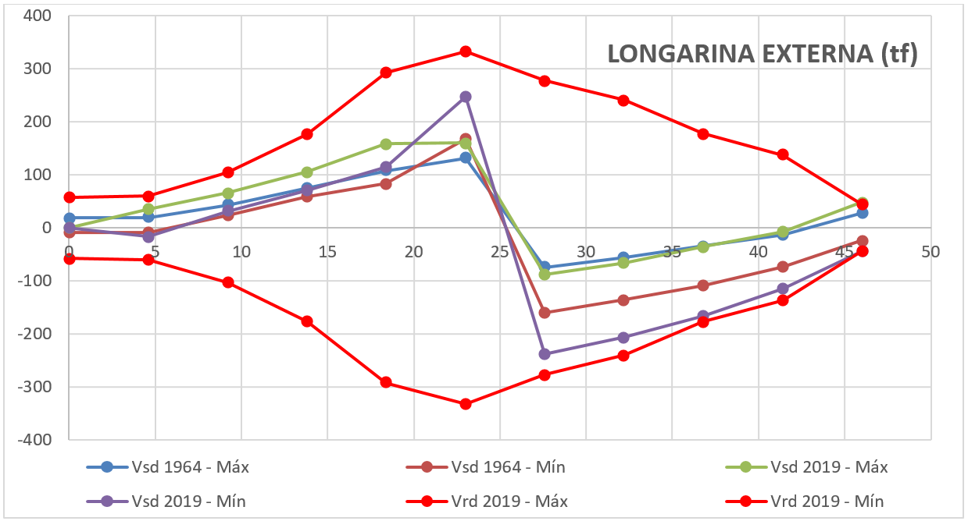
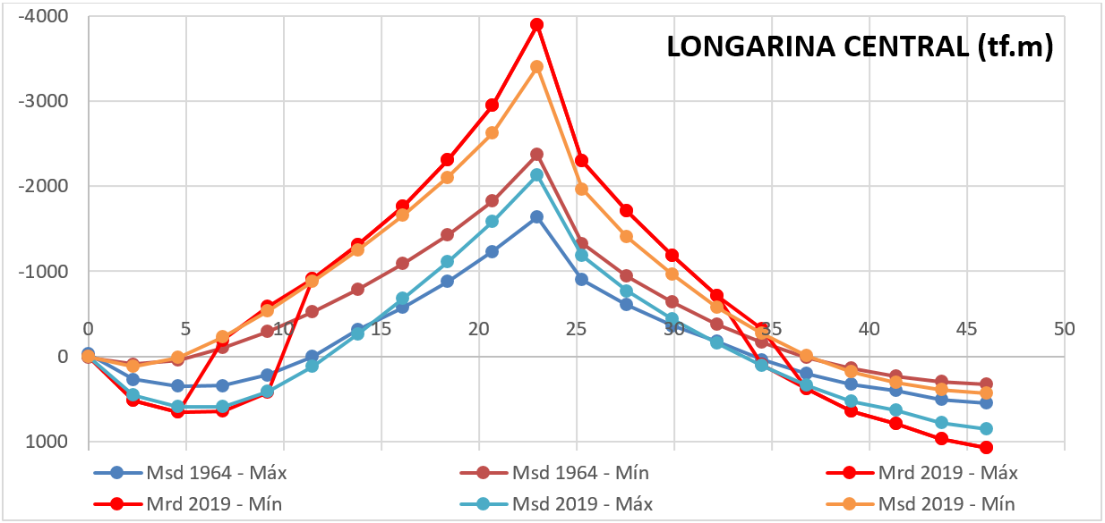
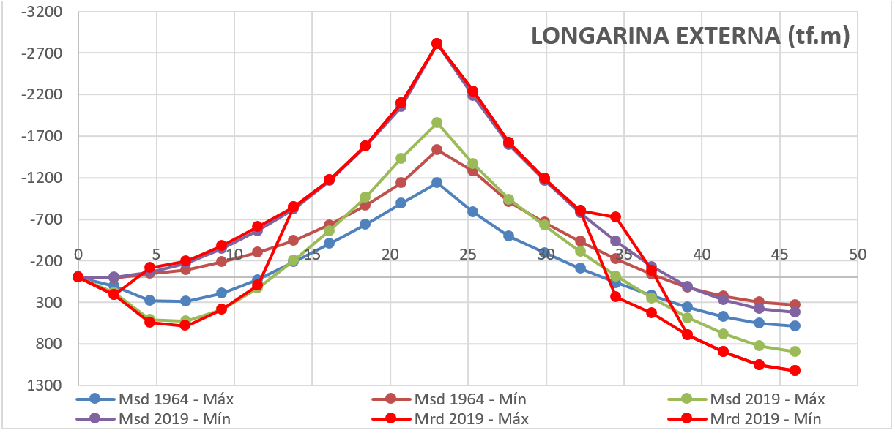
OBRA 1964 - CORTANTE E MOMENTO FLETOR RESISTENTES VS ESFORÇOS SOLICITANTES - OK

Slide 12
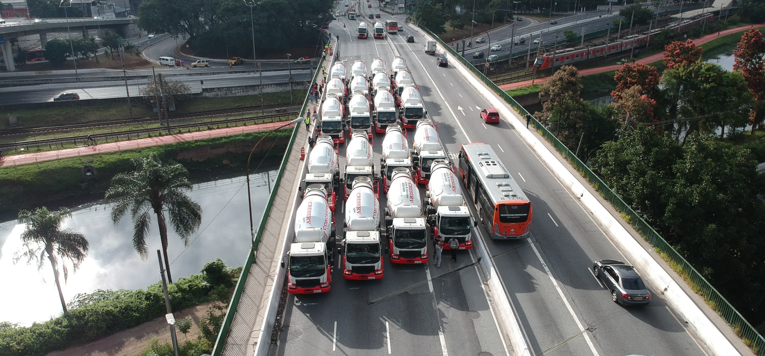
PROVA DE CARGA ESTÁTICA
Nota – observar assimetria, a pista sentido bairro é mais LARGA, mais VELHA e a que requeria um pequeno reforço (6%) que não foi executado - por isso foi testada.

Slide 13
PROVA DE CARGA ESTÁTICA
=
Ec (fck 20 Mpa) ~24000MPa
Ec (Retroanálise) ~ 55000MPa
Prováveis espessuras maiores e contribuição
da grande espessura de asfalto (nesse caso
não foi identificado enchimento)
Observar fissuração no fim da P Carga.
Elas não eram visíveis, mas existiram!!

Slide 14
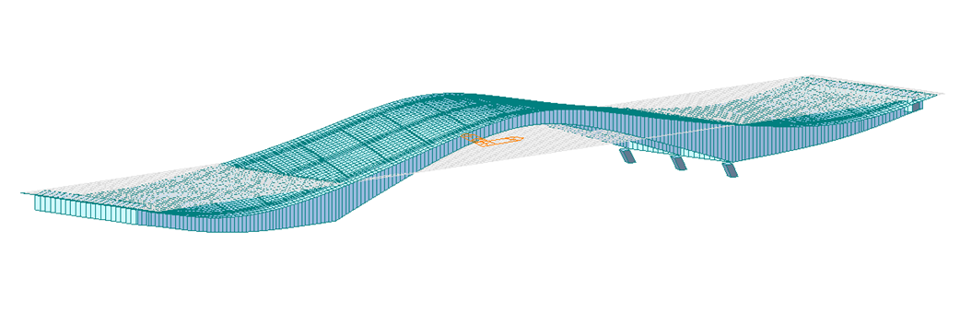
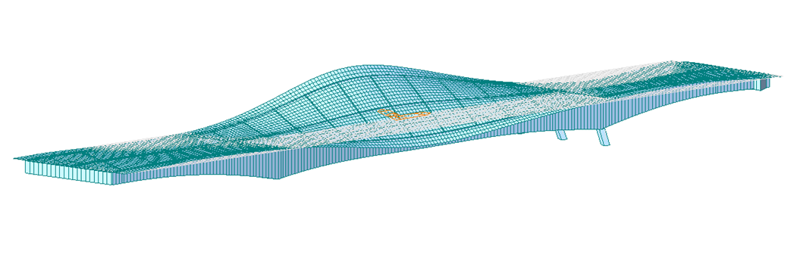
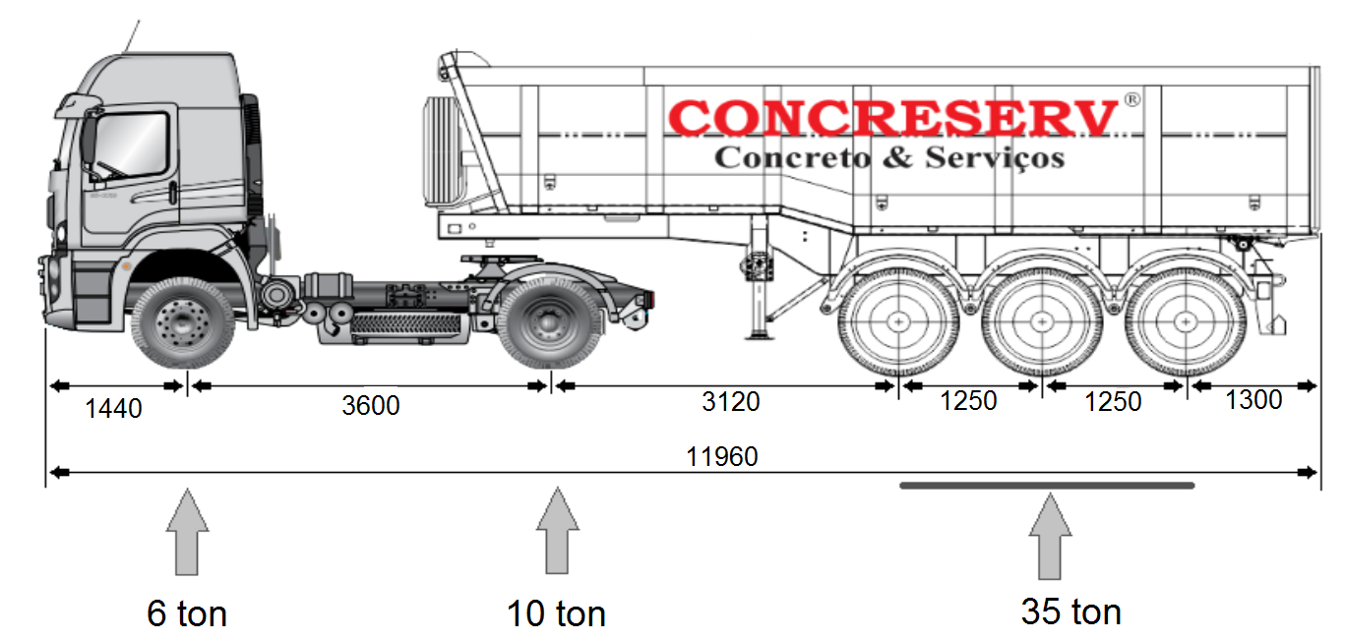
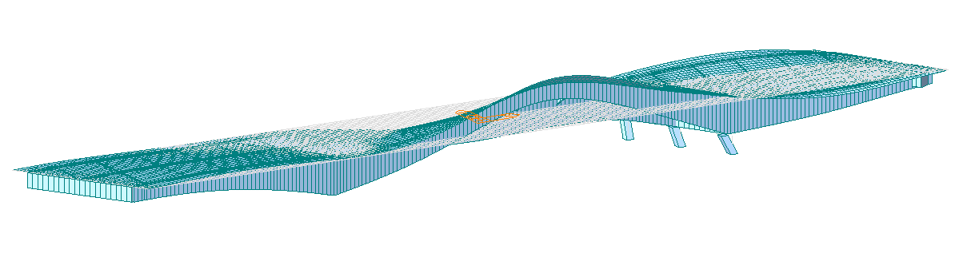
PROVA DE CARGA DINÂMICA
FREQUÊNCIA DOS MODOS DE VIBRAÇÃO
Modo de vibração | Frequência do Modelo Numérico (Hz) | Frequência Medida pelos Acelerômetros (Hz)
1 | 3.01 | 3.07
2 | 4.68 | 4.17
3 | 5.35 | 5.78
Ec (retronálise) = ~47000MPa

Slide 15
INSPEÇÕES EMERGENCIAIS E VERIFICAÇÕES DE PROJETO DE OBRAS DE ARTE ESPECIAIS (OAEs) NA CIDADE DE SÃO PAULO
2. FREGUESIA DO Ó
Fernando R Stucchi
Kalil Skaf
Matheus M. Pain
Luiz A. B. Vargas

Slide 16
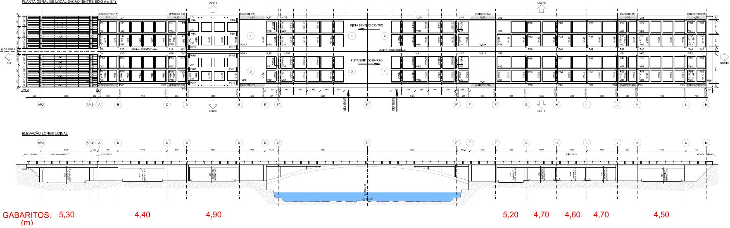
CADASTRO GEOMÉTRICO
GABARITOS SOBRE AS PISTAS MARGINAIS
VÃO 2
ARCO TRIARTICULADO
Vãos (m) 17,5 17,1 18,4 71,5 4x10,6 17,1

Slide 17
CADASTRO GEOMÉTRICO
VÃO CENTRAL EM ARCO TRI-ARTICULADO COM 71,50m SOBRE O RIO TIETÊ (1956)
- 4 VÃOS EM GRELHA SOBRE O ARCO
1 VÃO EM LAJES ALVEOLARES com 17,5m (PROLONGAMENTO DA PONTE EXECUTADO EM 2010)
7 VÃOS EM GRELHA:
- BIAPOIADO COM 17,10m – VÃO 2 com problema de impacto
3 BIAPOIADOS COM VÃOS DE 17,5 A 18,4m.
4 VÃOS DE 10,60m EM TABULEIRO CONTÍNUO
1 BIAPOIADO COM 17,10m
VÃO SOBRE PISTA CENTRAL SENTIDO ROV. DUTRA – VÃO 2
- IDENTIFICADAS DUAS VIGAS COM ARMADURA PRINCIPAL ROMPIDA (perda de 41% da seção)
- REALIZADA INTERDIÇÃO PERMANENTE DE UMA FAIXA DA PONTE SENTIDO BAIRRO ATÉ CONCLUSÃO.

Slide 18
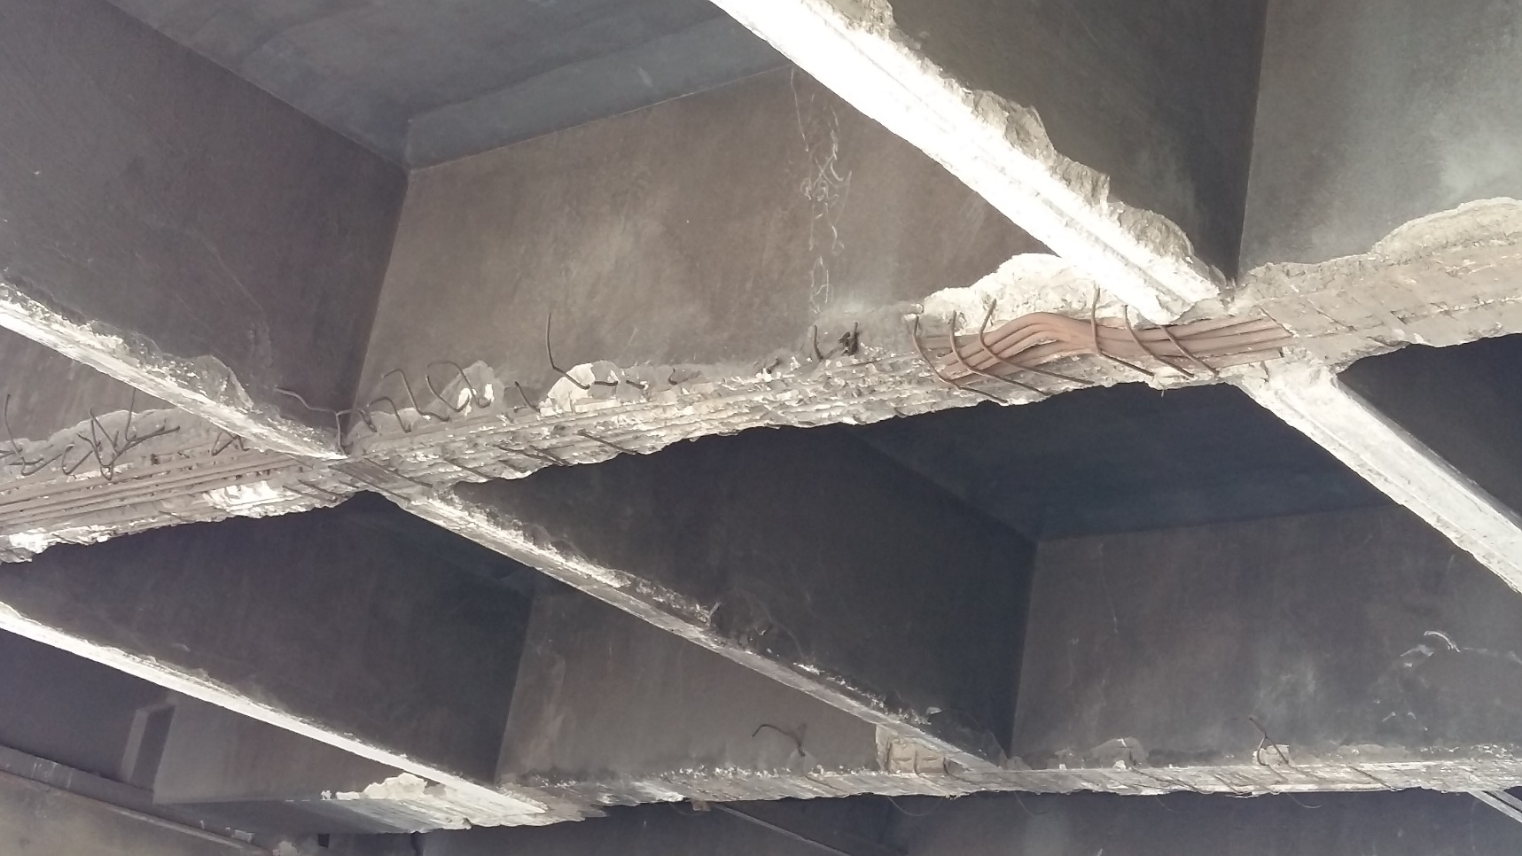
INSPEÇÕES ESPECIAIS
IMPACTO DE VEÍCULOS – VÃO 2

Slide 19
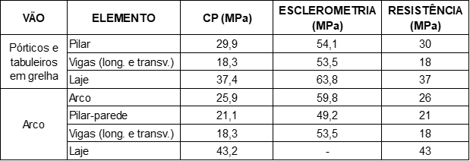
VERIFICAÇÃO ESTRUTURAL
NÃO FOI LOCALIZADO O PROJETO EXECUTIVO DA PONTE
UTILIZANDO OS OBTIDOS DOS ENSAIOS DE RESISTÊNCIA À COMPRESSÃO RECONSTITUIRAM--SE AS ARMADURAS CONFORME NORMAS VIGENTES À ÉPOCA - NB1-50 e NB6-43 (TB24) COM REDUÇÃO DO GANHO COM IDADE! A RESISTÊNCIA À COMPRESSÃO, COM REDUÇÃO DO GANHO COM IDADE! – σ_{c28} = 15MPA
CONFIRMADAS ESSAS ARMADURAS, IDENTIFICARAM-SE DOIS TIPOS DE AÇO NAS ESTRUTURAS: 37-CA E 50-CA - EM GERAL, BITOLAS MAIORES QUE 8mm SÃO 50-CA, E AS DEMAIS 37-CA
REALIZOU-SE VERIFICAÇÃO ESTRUTURAL PARA USO ATUAL EM TERMOS DE CARGAS E CRITÉRIOS DE PROJETO
UTILIZOU-SE REDUÇÃO DOS GAMAS EM ALGUNS CASOS, CONSIDERANDO A BOA RESPOSTA ESTRUTURAL
20MPa

Slide 20
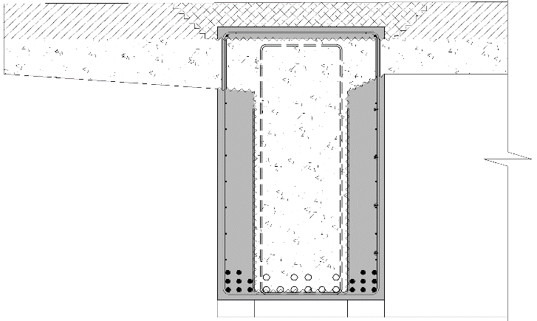
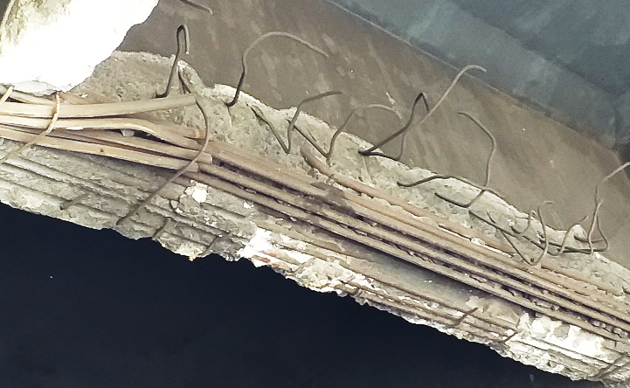
VERIFICAÇÃO ESTRUTURAL
REFORÇO PROJETADO E JÁ EXECUTADO NAS 2 VIGAS DO VÃO 2
As existente – 10 de 17 Ø 36 (-41%)
Reforço - 2 x 8 Ø 25
AGRAVANTES:
Recapeamento
Perda de braço de alavanca
1a camada de 7 barras de 50CA perdidas
- Risco de impacto direto

Slide 21
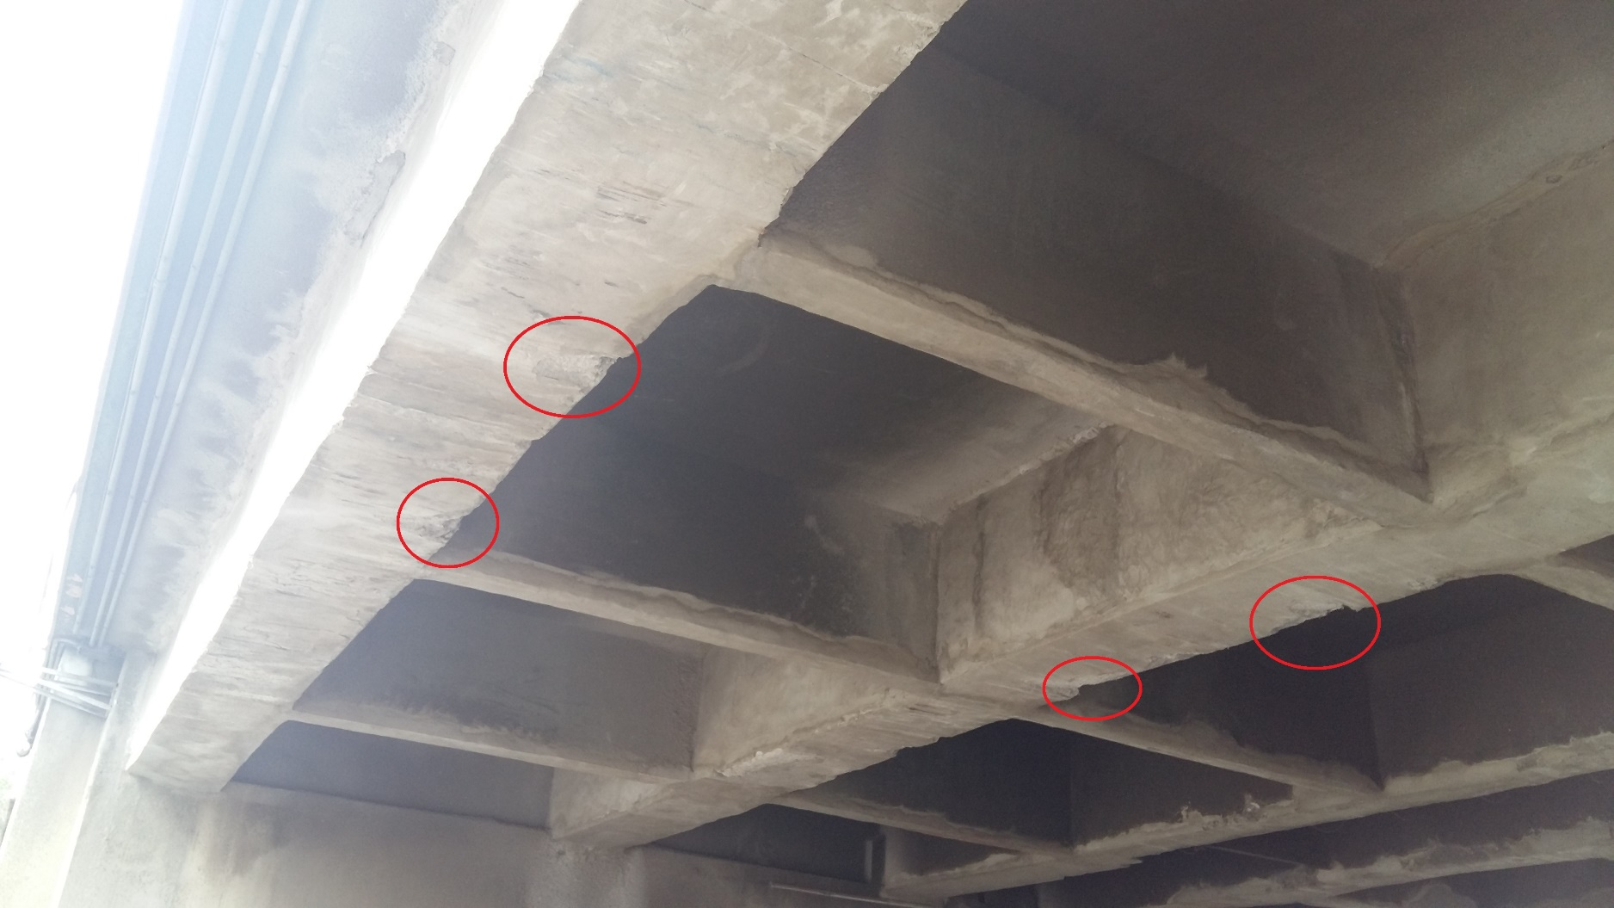
VERIFICAÇÃO ESTRUTURAL – CALCULO DO REFORÇO APÓS INSPEÇAO COMPLETA
Efeito de impacto em menos de 1 ano após reforço
Amadura adicional adotada nas 2 vigas – Reforço de 16 φ25 – com folga por conta da exposição ao impacto!!

Slide 22
DIAGRAMA MOMENTO-CURVATURA –
Considerando que a carga permanente fica só na armadura existente, já que não há mais fluência,
e essa armadura acaba escoando, em serviço, bem antes da armadura de reforço.
O ELU, como observado, está com folga.

Slide 23
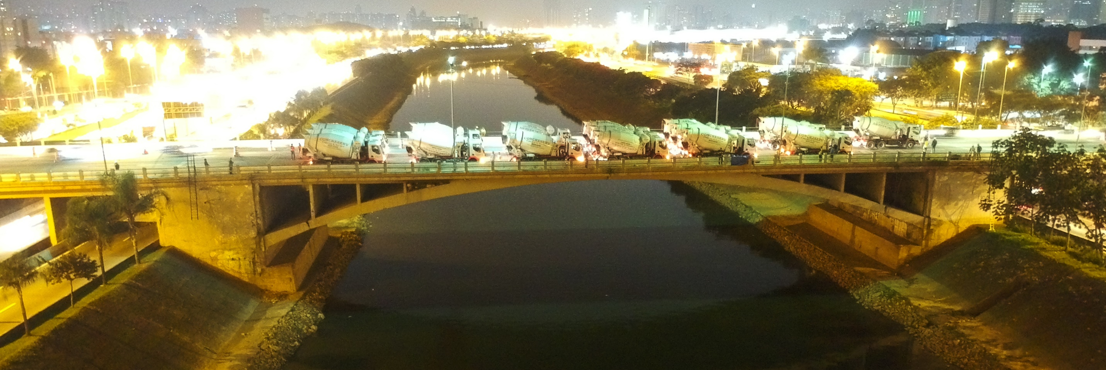
PROVA DE CARGA
PROVA DE CARGA ESTÁTICA

Slide 24
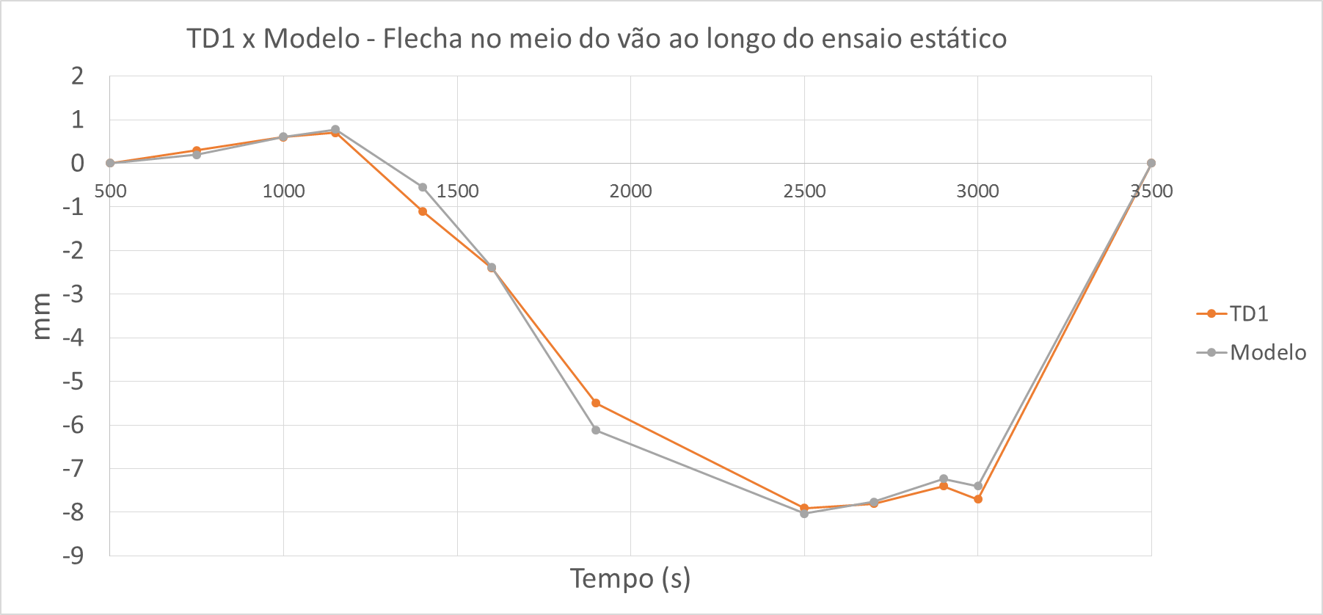
CURVA CARGA DESLOCAMENTO PARA P.CARGA ESTÁTICA DO ARCO
Flecha no meio do vão do arco: Valor medido X Modelo
Módulo de elasticidade adotado – 25 GPa
Módulo retro-analisado resultou – 37GPa (+50%) que bateu ~ com o dinâmico!

Slide 25
O caso do Viaduto T5 na Marginal do Pinheiros
que teve um apoio cedendo 1,6m
Inspeção, Análise, Diagnóstico.
Histórico dos procedimentos.
Projeto de Reposicionamento e Reforço.
Projeto de Recuperação.
EPUSP – 25-2-19
EGT Engenharia
Kalil Skaf
Marcelo Waimberg
Fabio Prado
Fabio Fante
Guilherme Toaldo
Fernando Stucchi

Slide 26
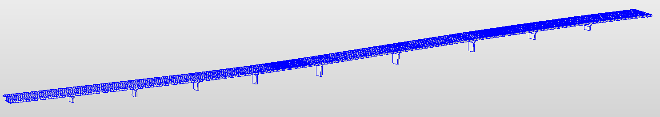
1.Discussão preliminar das causas - Diagnóstico do acidente com o Viaduto T5, Marginal Pinheiros.
Como sempre, o 1º impulso que temos ao ver um acidente é procurar a causa e entender porque?
Entender porque, isto é, definir o “diagnóstico”, é sempre o 1º passo a dar, fundamental!
Algumas vezes ele está claro e basta um pouco de sensibilidade estrutural e conseguimos visualizar o porquê e definir o diagnóstico.
Acontece, porém, que algumas vezes as coisas não são assim. Tudo o que parecia “obvio” não se sustenta e é preciso procurar uma hipótese mais consistente.
Às vezes, inclusive, não conseguimos encontrar uma hipótese que explique claramente o que ocorreu. Conseguimos apenas descrever algumas delas que são capazes de explicar o acidente, mas não temos como escolher entre elas!
Vão acidentado – queda de 1,6m
227 m
P1
P5
P9
P11

Slide 27
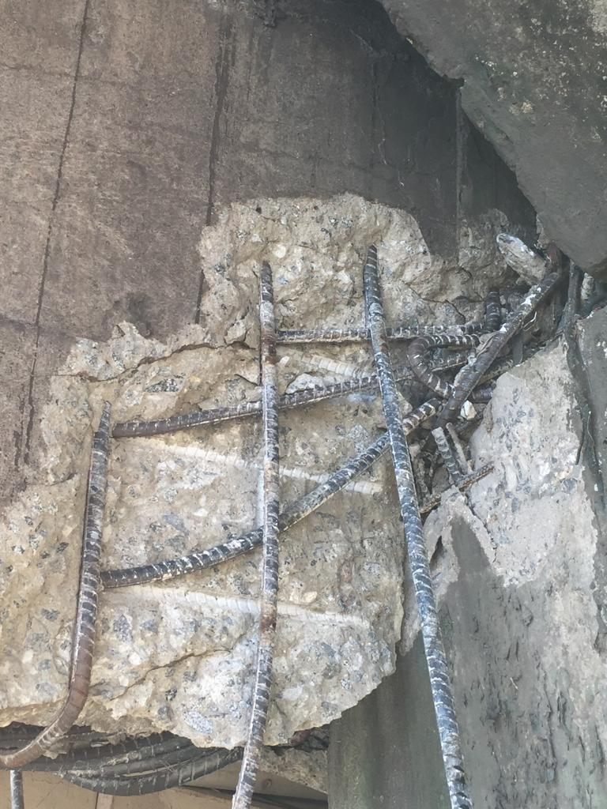
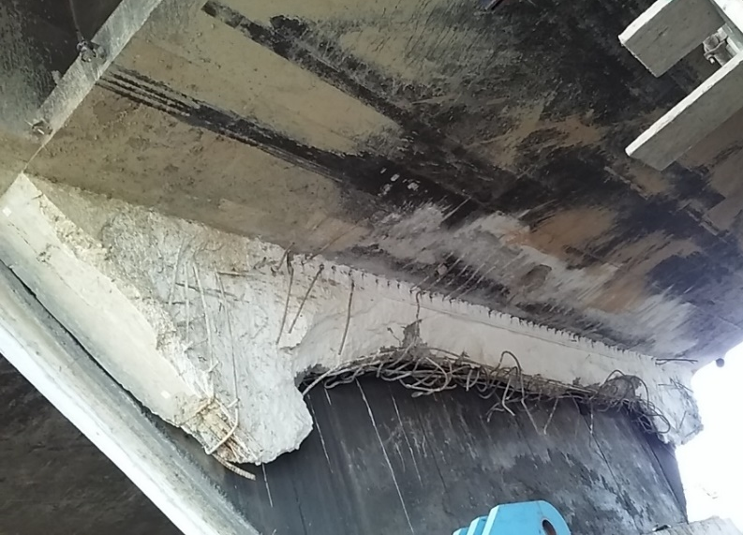
1.1.Hipóteses naturais:
1.1.1 - Corrosão da armadura.
Vamos chamar o prolongamento da transversina de apoio, do fundo do caixão até o topo do pilar, de “lingueta” (nome de guerra criado na obra), ver desenho a seguir.
Como, sobre o pilar P9 do acidente, existe uma junta dilatação e de cada lado dela uma lingueta, é natural que aí corresse água e que pudéssemos encontrar corrosão da armadura. Pelas fotos não havia corrosão!

Slide 28
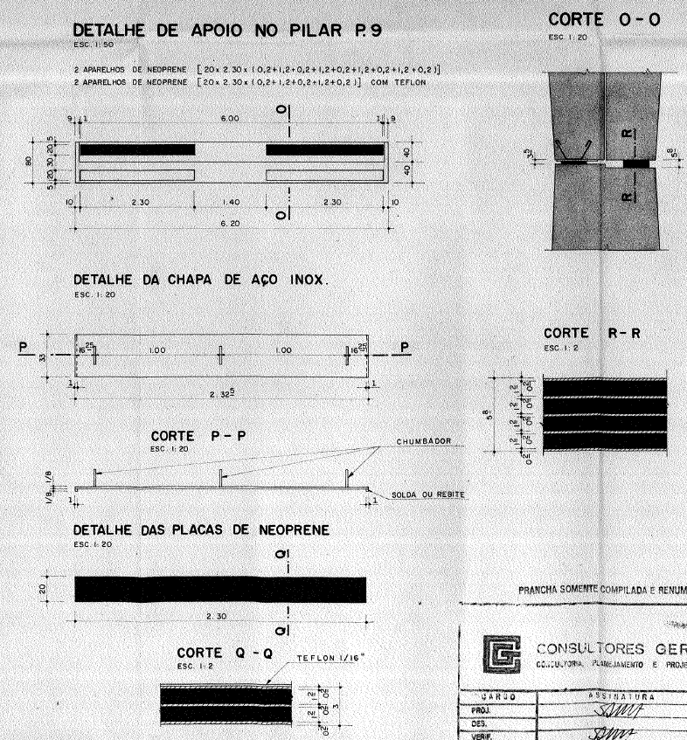
1.1.2 – Escorregamento da lingueta sobre o teflon do aparelho de apoio.
Como esse trecho do viaduto é muito longo (51+62,5+62,5+51=227m), ele encurta muito ao longo dos 1os anos (13cm em ~ 10 anos) por retração e fluência. Devemos adicionar 3 cm por efeito temperatura.
Antes da obter o projeto as verificações iniciais foram feitas como indica a figura a seguir, considerando a carga vertical V excêntrica de 10cm e uma força horizontal de atrito de 5%, chegamos até 10%. A verificação passava!
Ao encontrar o projeto porém ele posicionava os aparelhos de forma que na execução existia excentricidade do lado oposto reduzindo a final à ~ metade.
X

Slide 29
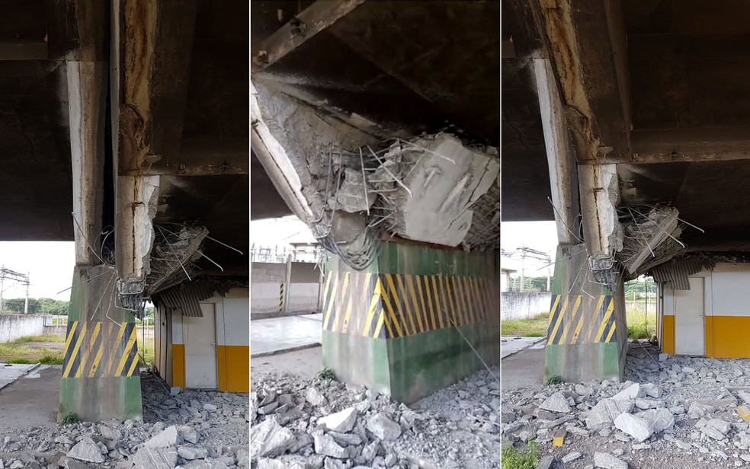
De fato tudo foi projetado de forma adequada e a hipótese de escorregamento fica menos provável, mas ainda seria possível.
Olhando, no entanto a foto do pilar P9 e suas linguetas logo após o acidente, a seguir, observa-se que a ponta da lingueta não escorregou, mas ficou presa na cabeça do pilar.
Assim, essa é mais uma hipótese razoável que cai por terra.

Slide 30
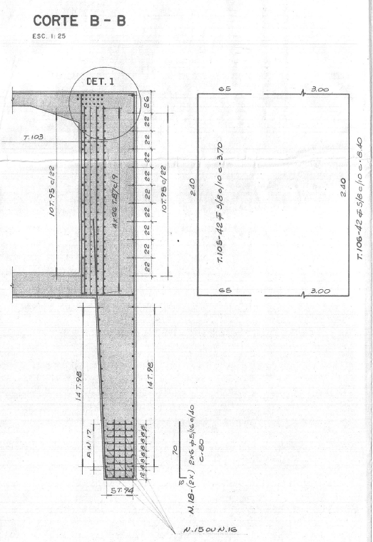
1.1.3 – Insuficiência de armadura de fretagem.
Essa hipótese também era, em princípio, plausível. Observando a foto do P9 no dia do acidente, essa plausibilidade se reduz já que a ponta da lingueta não estava esmagada e ainda apoiava no topo do pilar.
Com a descoberta do projeto, ela se desvaneceu completamente, a armadura de fretagem estava em ordem.
1.2.Hipóteses nem tanto naturais:
Excesso de protensão.
A Norma vigente na época, NB116, que prescrevia protensão completa para obras como essa.
O encurtamento total (Retração, Fluência e Temperatura) calculado para o caso estava bem coberto pelo projeto e não é causa do acidente.
1.3.Hipóteses ligadas a “defeitos ocultos”
Na verdade, quando essa dificuldade de definir o diagnóstico ocorre, é preciso ser teimoso, criativo e não se cansar de procurar não só no que está visível, mas também no que dizem os modelos de cálculo, que podem começar mais simples e se necessário se tornar mais complexos.
Observando bem a foto anexa do pilar P9 no dia do acidente, parece que a lingueta rompeu por esgotamento do concreto a compressão, à meia altura.

Slide 31
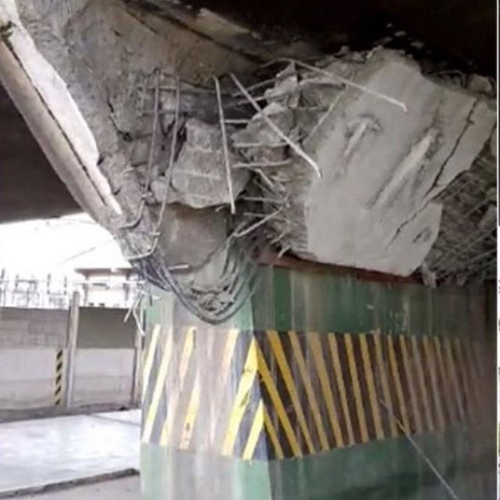
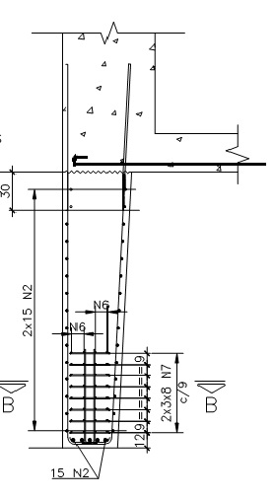
1.3.1 – Esmagamento do concreto da lingueta a meia altura.
Na procura incansável do diagnóstico, decidiu-se estudar a hipótese de que,
por serem velhos (quase 40 anos), os aparelhos de apoio tivessem deixado
de permitir deslizamento. De fato, para forças horizontais da ordem de 250tf,
geradas por deformações impostas ainda remanescentes, a lingueta poderia
ter sido esmagada a meia altura. Ok, mas 250tf é muito!!!
1.3.2 – Esgotamento do concreto da lingueta por fadiga do concreto à compressão.
Verificou-se em seguida que, considerado o desgaste por fadiga do concreto conforme critério da NBR 6118, equivalente ao do fibM1990 e Eurocode EC2, a necessária ordem de grandeza da força horizontal caia pra 200tf. Essa hipótese de diagnóstico tomou força e parece mais plausível.
1.3.3 – Defeito de concretagem na lingueta.
A concretagem seria dificil espexialmente se executada coma super, após montagem de toda armadura.

Slide 32
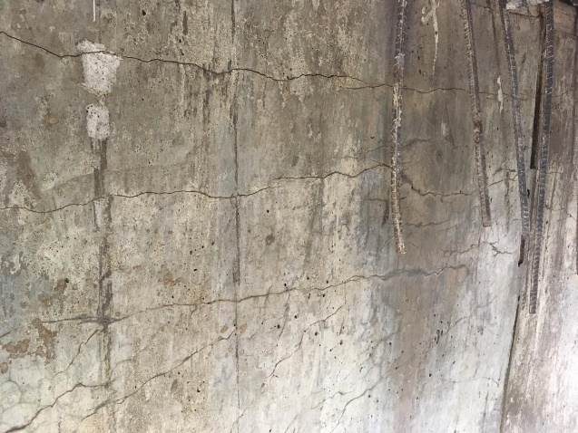
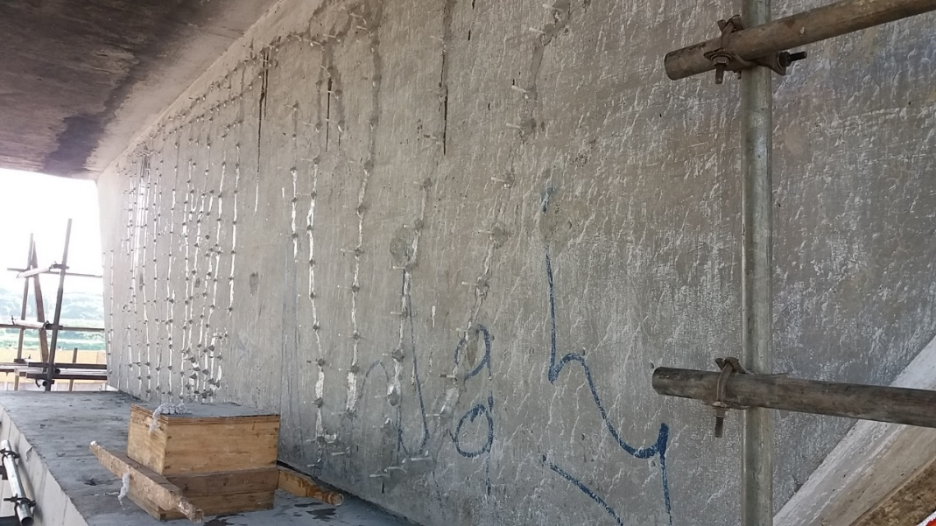
Já com o macaqueamento executado e o resto da lingueta
Demolido começaram a aparecer surpresas:
- Apareceram muitas fissuras na face oculta da lingueta que
exigiram injeção.
- Dois furos de injeção vizinhos, beberam, como se diz na
linguagem de obra, 4 e 3litros, totalizando 7 litros.
Esse é claramente mais um possível “defeito oculto” que poderia
ter agravado a condição da lingueta e contribuído para o acidente.
Porque só o lado de junta estava fissurado??
Talvez por compressão do lixo na
junta, no pé da lingueta, impedindo
o movimento a dilatação da super no verão.

Slide 33
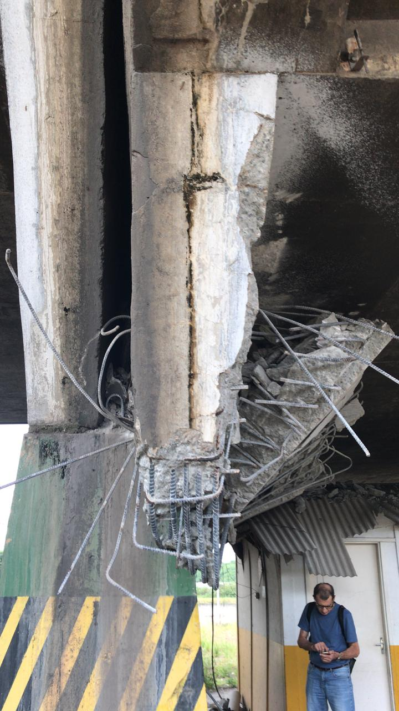
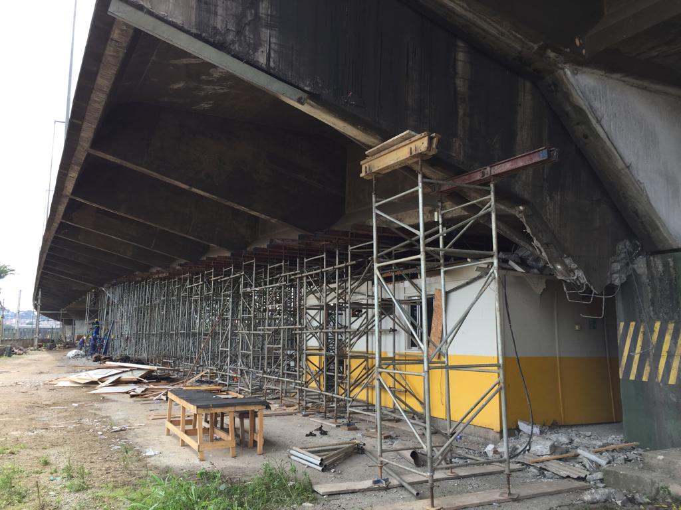
2.Histórico das atividades mais importantes.
2.1Inspeção de 15/11/18 e decisões tomadas – Kalil Skaf
- Lingueta rompida? Porque?
- Seção transversal danificada a 10m do apoio continuo sobre o P8. Fissuras grandes na laje superior que atravessaram o asfalto e esmagamento da laje de fundo. Fissuras de 5mm no fundo da laje superior.
- Decisão imediata – escorar os vão P9 a P8 eP8 a P7.
- Em função de existência de lingueta equivalente à do P9, escorar trecho próximo ao P5, na outra extremidade

Slide 34
2.2 Programa de macaqueamento do vão que cedeu.
- montagem da estrutura de reação Protende com os macacos ajustados ao fundo das almas do caixão;

Slide 35

2.3 viga auxiliar de macaqueamento aplicando 3 forças de 35tf, uma sob cada alma, para ajudar a vencer o atrito
com a lingueta oposta;

Slide 36



2.4 Instrumentação da rótula formada as ~ 20m do apoio P8
- 6 LVDTs instalados nas almas do caixão, na região da fissura do pavimento. Um na fissura da alma, logo sob a laje superior, e outro na parte inferior, logo acima da laje de fundo;
Esmagamento da laje de fundo de
10cm ~ na mesma seção da fissura
LVDT topo da alma
Fissura na laje superior
já retirado o asfalto.
Aparecia antes no asfalto.

Slide 37

topografia preparada para medir o levantamento do tabuleiro, especialmente na junta e no eixo do bloco principal, mas também em cada uma das transversinas do vão que cedeu e no meio do vão vizinho.
Ao terminar o levantamento verificou-se que a junta do P9 tinha abertura de 2 cm e a do P5 14 cm. Isso pode corresponder aos ~12 de encurtamento por Retração e Fluência. Assim as juntas teriam ~ 2cm na execução e a do P9 teria ficado presa ao longo do levantamento!!

Slide 38


3.Projeto de reposicionamento e reforço 3.1Verificação, por cálculo, da operação de macaqueamento.
Seção de Vão - almas de 60cm e laje de fundo de 10cm
Seção de Apoios - almas de 80cm e laje de fundo de 30cm
Superestrutura: fck = 30 Mpa, armadura CA50 e
cablagem CP-160/180: fpyk = 1600 MPa ; fptk = 1800 MPa
Projeto original da Cablagem – 3x8 cabos de 231 m. As built da Cablagem - Tomografia
Seção danificada/plastificada
(fissura em cima, ruptura laje em baixo)
logo após ancoragem de 6 cabos.
3x6 cabos com 27 cordoalhas de 12,5mm
3x2 cabos com 27 cordoalhas de 12,5mm

Slide 39
Projeto original da Cablagem – cabos de 231 m não executados. As built da Cablagem - Tomografia
3x6 cabos com 27 cordoalhas de 12,5mm
3x2 cabos com 27 cordoalhas de 12,5mm
Seção danificada/plastificada
(fissura em cima, ruptura laje em baixo)
logo após ancoragem de 6 cabos.

Slide 40



Esforços – ao longo da queda
Queda de 50cm (Formação da rótula plástica) MP = 8200 tfm –
8200
Queda de 160cm
8200
Se não tivéssemos a força residual no apoio (com atrito) e a rótula, o M(negativo) atingiria 41477 tf.m e romperia!!

Slide 41





Momento curvatura na seção “danificada”
Distribuição de fissuras na seção crítica
Situação cedida (medida)
Situação içada (medida)
Foi considerada um perda de metade da laje de fundo.

Slide 42





Esforços – ao longo do levantamento
Início do levantamento – primeiros 10cm
160cm – fim do levantamento
Situação içada (calculada)
M=1560 tf.m

Slide 43


Concretagem da lingueta em 3 fases – 3 fatias horizontais na altura.
Concretagem em 3 faixas horizontais;
Concreto com aditivos retardador de pega e superplastificante;
Uso de cimento e metacaulim; ac baixo.
Uso de água gelada;
Cura cuidadosa;
Controle de temperatura do concreto – max medido foi 42 graus.

Slide 44


3.4 Reforço da seção danificada
Laje inferior rompida por compressão no trecho crítico,
logo após a ancoragem dos cabos negativos, tinha apenas
10 cm de espessura. A pequena armadura negativa, os cabos
já a meia altura na alma e a laje de fundo pouco espessa
ajudaram, reduzindo o momento resistente e protegendo os
resto da estrutura.
Fissura na laje superior de 5mm
que aparecia mesmo na face
superior do pavimento.

Slide 45



Reforços da laje superior

Slide 46

Fórum Internacional
MC – Bauchemie
Maio / 2024

Slide 47

Vantagens da Fibra de Carbono

Slide 48

Comparação Manta x Lâmina
Cuidado – Não apresentam patamar de escoamento, mas uma ruptura frágil!

Slide 49


Preparação do Substrato – viaduto T5

Slide 50


Preparação do Substrato – viaduto T5
Superfície lisa;
Ondulação máxima da ordem de 3mm/m;
Arredondar cantos vivos;
Injeção de fissuras;

Slide 51


Viaduto Castelo Branco – Santo André

Slide 52


Viaduto Castelo Branco – Santo André

Slide 53


Argamassa para proteção contra fogo
Viaduto Castelo Branco – Santo André
Pintura

Slide 54
Viaduto Castelo Branco – Santo André
Dificuldade de execução do reforço com manta gerou alternativa
com barras Diwidag – protendidas. Norma Francesa BPEL 1980

Slide 55


Viaduto Castelo Branco – Santo André

Slide 56

Viaduto Elias Nagib
Reforço de cortante com
Fibra de carbono
Manta
Importantes:
1- Limpeza da superficie
3- Colagem com epoxi
5- Ancoragem nos cantos
com tração.
Critério – fib Bull 90

Slide 57


Viaduto Elias Nagib

Slide 58

Problema construtivo adicional – Grave!
Cone de asfalto dentro do caixão
Ao invés de reparar a laje superior com concreto, fizerem esse enchimento com material
asfáltico que se apoia na laje de fundo do caixão,
certamente não calculada para essa sobrecarga.

Slide 59
A SEGURANÇA DE OBRAS DE ARTE EXISTENTES
Fernando Rebouças Stucchi
EPUSP/ EGT Engenharia Ltda

Slide 60
INTRODUÇÃO
Normas de projeto estabelecem margens de segurança e devem cobrir:
Variabilidades de resistências;
Variabilidade das ações (grande no Brasil pela falta de controle);
Aproximações de projeto;
Tolerâncias de execução ligadas à geometria e aos materiais.
Pela Teoria da Confiabilidade os critérios são verificados estatisticamente
Normas de projeto não cobrem:
Futuras variações dessas ações, como liberação de novos caminhões (usualmente mais pesados);
Ganhos de resistência decorrentes de geometria e materiais melhores que os previstos no projeto, por conta de uma execução rigorosa de um projeto bem feito - que chamaremos de qualidades de obras “bem construídas”.

Slide 61
INTRODUÇÃO
Estruturas bem construídas têm capacidade adicional:
Apresentam desvios de execução reduzidos:
- Geometria;
- Resistência do material.
Compensando:
- Acréscimo de cargas;
- Alagamentos
Uma estrutura “bem construída” deve:
- Apresentar longo período de bons serviços (30 anos);
- Apresentar geometria estrutural de boa qualidade;
- Possuir materiais com resistências acima do previsto;
- Não apresentar defeitos estruturais visíveis.

Slide 62
INTRODUÇÃO
De acordo com prática européia (Mancini 2010 e Vrouwenvelder 2010), pode-se reduzir as margens de segurança desde que a obra tenha essas qualidades.
Isto permite reduzir os valores extremos de ações e mantendo resistências
de projeto e de requisitos de durabilidade, via reduções dos
coeficientes de ponderação, sem aumento da probabilidade de
ruína (com base na Teoria da Confiabilidade) na vida útil remanescente.
Hoje esse critério já está na NBR7187, bem apoiada na Tese de
Doutoramento do Marcelo Melo, EPUSP.
.

Slide 63
A OBRA EXISTENTE – DER SP
Seção Transversal:
Seção Longitudinal:

Slide 64
INSPEÇÃO E ENSAIOS REALIZADOS
Obra inspecionada em dez/2011;
Inspeção nas faces visíveis e acessíveis de cada elemento estrutural da OAE;
Resultado mostrou que a obra encontra-se em uma condição boa de conservação;
Manifestações patológicas encontradas: áreas superficiais de concreto disgregado e segregado e duas fissuras de até 0,3mm de abertura na longarina;
Foi realizado ensaio de avaliação da resistência do concreto por esclerometria (NBR 7584-12)

Slide 65
A REFORMA
Reforma consiste na retirada dos passeios laterais e implantação dos GR´s nas extremidades dos balanços com aumento da largura útil das pistas;
Incorporação do pavimento rígido na laje;
Execução feita em 2 fases para não ter interrupção total do tráfego

Slide 66
DIMENSIONAMENTO
Os parâmetros utilizados para os cálculos da obra nas condições original e reformada, foram:
Obra Original:
Norma NB-1/1950
Trem Tipo TB24/1950
σ_{c,28} = 20 MPa
Aço 37CA (tensão de escoamento limite = 320 MPa)
Fatores de segurança externos:
F_{g} = 1,65
F_{q} = 1,20 x 1,65 ~ 2,00
Obra Reformada:
Norma NBR6118/2003
Trem Tipo TB45/1984
f_{ck} = 15 30 Mpa (medido e
reduzido por conta do Efeito Rusch) f_{ck} = 25 MPa (capa complementar)
Aço 37CA (tensão de escoamento = 320 MPa)
Aço CA50 (tensão de escoamento = 500 MPa - Balanço)
Fatores parciais de segurança:
γ_{c} = 1,4 γ_{s} = 1,15
γ_{q} = 1,35 γ_{q} = 1,50

Slide 67






DIMENSIONAMENTO
Esforços Solicitantes na Obra Original cf. projeto:
Esforços Solicitantes na Obra Reformada cf. norma atual:
Aumento de 47% na armadura
negativa (dá pra reforçar) e
de 23% na positiva??

Slide 68

REDUÇÃO DAS MARGENS DE SEGURANÇA
Aplicando a Teoria da Confiabilidade, dado que a obra existente apresenta bom desempenho após 60 anos com verificação de resistência e geometria, pode-se aplicar redutores para a majoração das ações .

Slide 69
TEORIA DA CONFIABILIDADE
Foi com base na Teoria da Confiabilidade que se evitaram reforços para os momentos positivos e as forças cortantes, aceitando probabilidades de ruína um pouco maiores, ainda aceitas pelas publicações citadas.
Flexão
M= ((AS.fy.Ez) – (Mg + Mq))
Cada uma das variaveis dessa eq deve estar estatisticamente bem definida – modelo, média e desvio padrão. E é o erro do modelo de cállculo da flexão no ELU. M é a margemde segurança entre resistencia e solicitação.
E tem média 1,02 e CV 6%
Força Cortante
Uma equação equivalente pode ser escrita para a Força Cortante com base na nossa norma, mas atenção com o erro do modelo E, que nesse caso tem média de 1,08 e CV 11%
Para a verificação da segurança à Flexão e Força Cortante foram usadas as seguintes equações:

Slide 70

TEORIA DA CONFIABILIDADE
Onde. Para a obra reformada:
A – M. positivo - condição de projeto, com fck 15 MPa e CV 15%
B – M. positivo – condição reforçada, com fck 30 MPa e CV10%
C – M. positivo – projeto com fck 15 Mpa e redução do CV (h) de 6 para 3%
D – M. positivo – reforçada, com fck 30 Mpa, CV15%, em conjunto com C
E – M. negativo - condição de projeto, com fck 15 MPa e CV 15%
F – Força Cortante - condição de projeto, com fck 15 MPa e CV 15%
Como as probabilidades dos casos B a D e F são aceitáveis pela literatura indicada não foram reforçados o vão a flexão e o apoio à f. cortante.
IMPORTANTE – O DER-SP aceitou esses critérios – ano 2012.

Slide 71
OBRIGADO!

